Slide 1

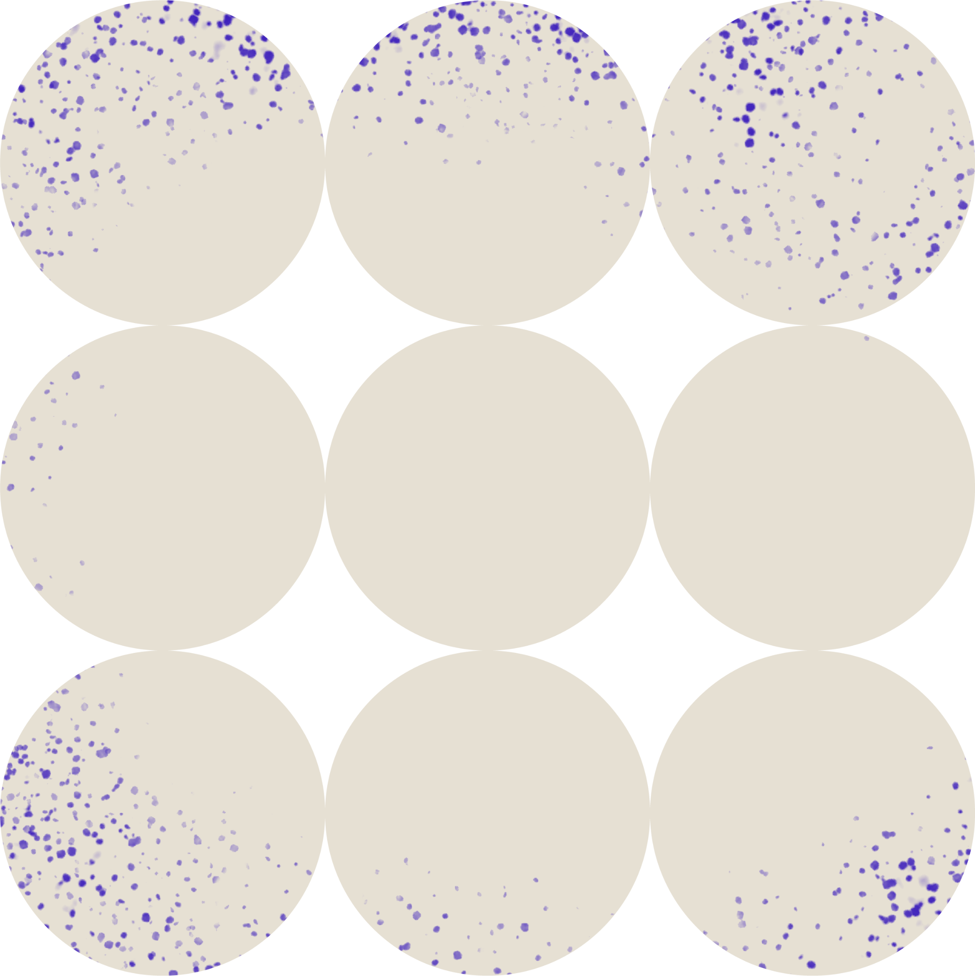

Beelden kijken
Gevoelens verzamelen bij een beeld
Lesfiche 1
Lespakket Beeldbewust
Notes:
Kies zelf enkele beelden uit via de kerncollectie van FOMU of ga aan de slag met de voorbeelden in de presentatie.

Slide 2


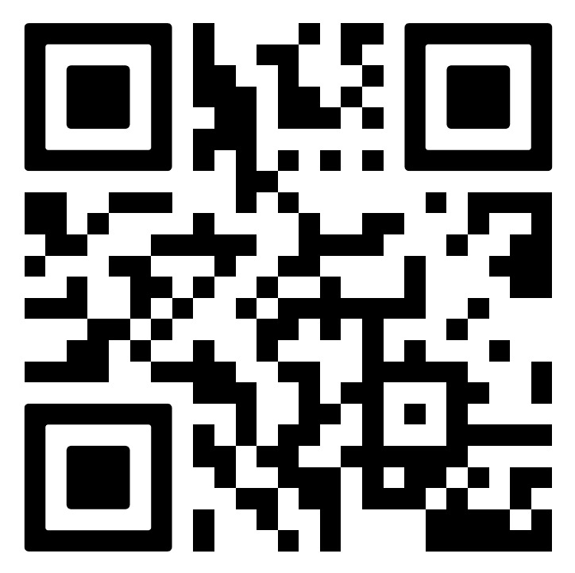
Zoek een beeld in de FOMU-collectie of gebruik de beelden uit de presentatie
Foto's in de klas | FOMU

Slide 3


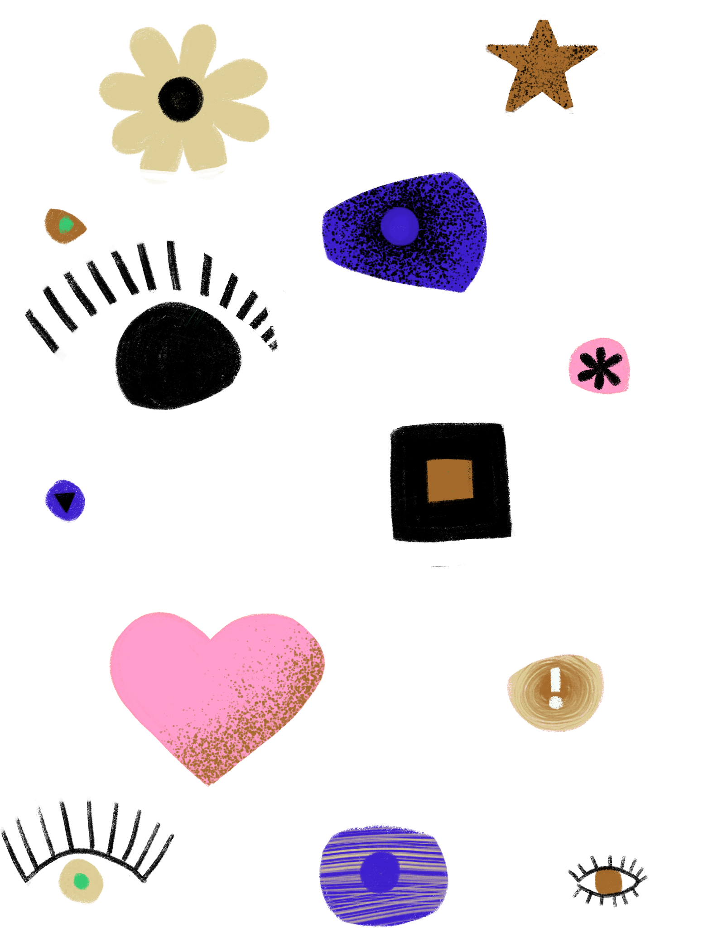


Stap 1
Opwarmer
Gevoelensschaal

Slide 4
Gevoelensschaal
Noem om de beurt een gevoel.
Heel positief
Heel negatief
Notes:
Maak een schaal van gevoelens van heel positief tot heel negatief op het bord.
De leerlingen noemen om de beurt een gevoel. Ze noteren elk gevoel op een post-it en plaatsen dit op de schaal.
Stop wanneer niemand nog iets kan toevoegen.
Bespreek met de leerlingen waar bepaalde gevoelens horen.

Slide 5
Stap 2
Individueel kijken

Slide 6
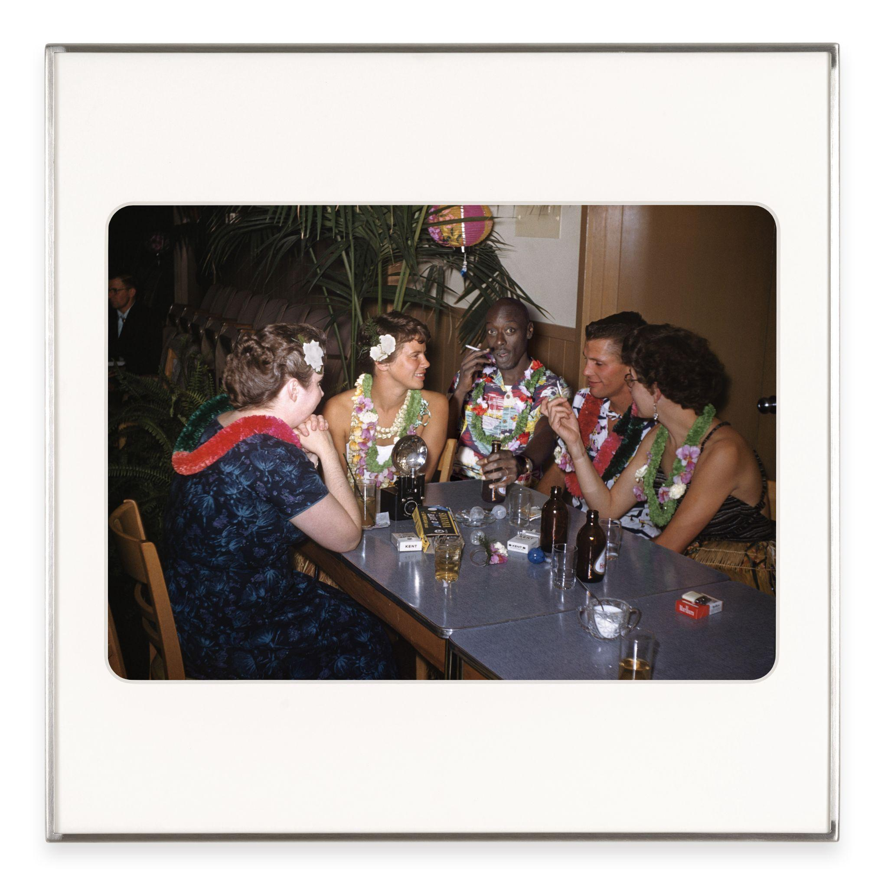
The Anonymous project/ Image by Lee Shulman & Omar Victor Diop, The Anonymous project presents Being There 10, 2023 (2024), Collectie FOMU, 2024/85/2 © The Anonymous project/ Lee Shulman & Omar Victor Diop 2026
Notes:
Leerlingen bekijken het beeld in stilte en kiezen uit de lijst een of meerdere gevoelens die bij het beeld passen.

Slide 7
Stap 3
Gevoelens bespreken

Slide 8
The Anonymous project/ Image by Lee Shulman & Omar Victor Diop, The Anonymous project presents Being There 10, 2023 (2024), Collectie FOMU, 2024/85/2 © The Anonymous project/ Lee Shulman & Omar Victor Diop 2026
Notes:
Leerlingen bekijken het beeld in stilte en kiezen uit de lijst een of meerdere gevoelens die bij het beeld passen.
Komt er een nieuw gevoel naar boven, dan voeg je het toe?

Slide 9
Bespreek in duo
Welke gevoelens had je zelf?
Welke gevoelens had de ander?
The Anonymous project/ Image by Lee Shulman & Omar Victor Diop, The Anonymous project presents Being There 10, 2023 (2024), Collectie FOMU, 2024/85/2 © The Anonymous project/ Lee Shulman & Omar Victor Diop 2026
Notes:
Vraag aan de leerlingen om hun gevoelens uit te leggen.
Na de bespreking:
Leerlingen kunnen nadien ook van gevoel veranderen. Vraag om duiding. Is je gevoel veranderd nu we erover in gesprek zijn gegaan?

Slide 10
Klassikale bespreking
Bespreek klassikaal.
Welke gevoelens lijken op elkaar?
Welke details in het beeld kunnen dit gevoel oproepen?
Waarom zou iemand anders hier een ander gevoel bij kunnen hebben?
The Anonymous project/ Image by Lee Shulman & Omar Victor Diop, The Anonymous project presents Being There 10, 2023 (2024), Collectie FOMU, 2024/85/2 © The Anonymous project/ Lee Shulman & Omar Victor Diop 2026
Notes:
Vraag aan de leerlingen om hun gevoelens uit te leggen.
Na de bespreking:
Leerlingen kunnen nadien ook van gevoel veranderen: is je gevoel veranderd nu we erover in gesprek zijn gegaan?

Slide 11
Stap 4
Zoek zelf een beeld

Slide 12
Welk beeld roept [gevoel] op?
Notes:
Kies samen met de leerlingen een gevoel op basis van de gevoelens die ze meegaven tijdens de opwarmer of geef er zelf een mee: blij, triest, spannend, ongemakkelijk…
De leerlingen nemen hun laptop en bekijken de FOMU-collectie.
De leerlingen gaan elk individueel op zoek in de FOMU-collectie naar een beeld dat past bij het gekozen gevoel.

Slide 13
Stap 5
Vergelijk en wissel uit

Slide 14
Deel de beelden in groepjes
Waarom heb je dit beeld gekozen?
Waarom link je dit gevoel aan dit beeld?
Welke details spelen een rol?
Wie heeft hetzelfde beeld gekozen?
Heeft iemand een ander gevoel bij het beeld?
Notes:
De leerlingen gaan in groepjes van 4 of 5 zitten. Ze delen de gekozen beelden met elkaar.
Na het groepsgesprek kunnen de leerlingen hun beeld delen met de hele klas, waarbij ze het gevoel beschrijven in het beeld.

Slide 15
Stap 6
Reflectie

Slide 16
Stelling 1
Het is belangrijk om stil te staan bij het gevoel dat een beeld oproept.
Eens
Oneens
Notes:
Lees onderstaande stellingen één voor één voor.
Leerlingen nemen fysiek positie in de ruimte (eens – oneens – twijfel).
Laat telkens enkele leerlingen kort toelichten waarom ze staan waar ze staan.

Slide 17
Stelling 2
Een beeld op papier roept meer emotie op dan een beeld dat je online ziet.
Eens
Oneens
Notes:
Lees onderstaande stellingen één voor één voor.
Leerlingen nemen fysiek positie in de ruimte (eens – oneens – twijfel).
Laat telkens enkele leerlingen kort toelichten waarom ze staan waar ze staan.

Slide 18
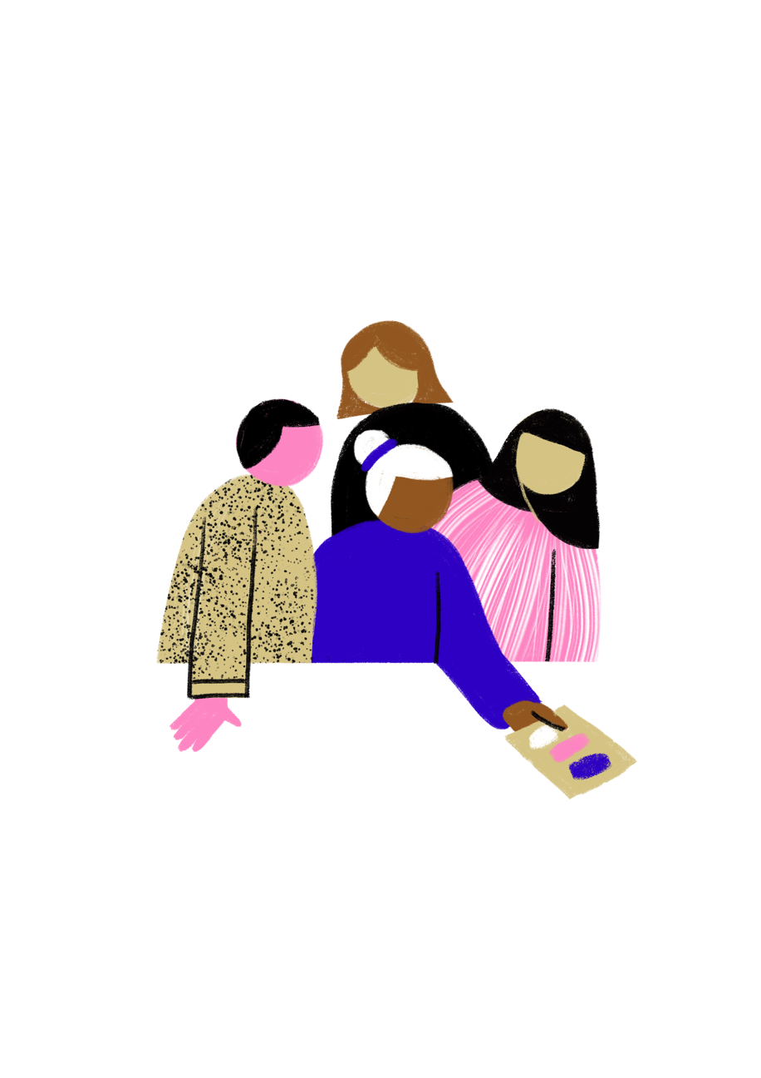

Wat neem je mee uit de les?

